Slide 1
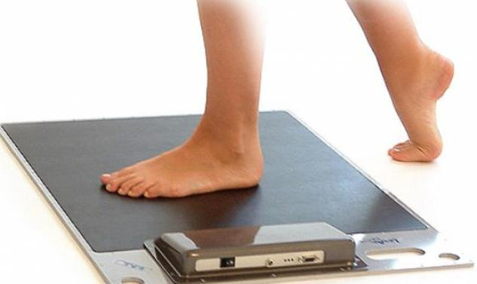
Πελματογράφημα (ποσοτική ανάλυση)
Tο πελματογράφημα είναι μια εξέταση που αναλύει την κατανομή των πιέσεων κατά τη στάση και τη βάδιση, αποτυπώνοντας ψηφιακά τη μορφολογία του πέλματός μας. Δίνει πολύτιμες πληροφορίες για τις παθήσεις των κάτω άκρων. Ο πελματογράφος είναι μια συσκευή με χιλιάδες αισθητήρες, οι οποίοι καταγράφουν τις πιέσεις που ασκούνται σε κάθε σημείο του πέλματος, όταν αυτό βρίσκεται σε επαφή με την επιφάνειά της.
Mε τη συσκευή είναι συνδεδεμένος ένας ηλεκτρονικός υπολογιστής, ο οποίος συλλέγει, επεξεργάζεται και αναλύει τις συγκεκριμένες πληροφορίες.

Slide 2
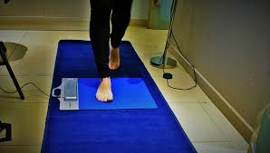
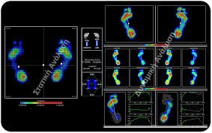
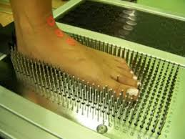
Μέθοδοι πελματογραφήματος-Συλλογή δεδομένων https://www.youtube.com/watch?v=XyZff4XdZdE

Slide 3
H μέτρηση των πιέσεων είναι δύο τύπων:
Δυναμική. Την στιγμή της επαφής του ποδιού κατά το βάδισμα πάνω στον πελματογράφο, καταγράφονται οι επιμέρους πιέσεις, καθώς και η συνισταμένη των πιέσεων που δέχεται το πέλμα.
Στατική. Όταν ο εξεταζόμενος είναι σε όρθια, ήρεμη στάση πάνω στη συσκευή, καταγράφεται και γίνεται επεξεργασία των πιέσεων που δέχεται το πέλμα με μοναδική φόρτιση το βάρος του σώματος.

Slide 4
Τα αποτελέσματα
H ανάλυση των μετρήσεων γίνεται από τον υπολογιστή και η τελική τους αξιολόγηση από τον ειδικό, ο οποίος, εάν το κρίνει απαραίτητο, συστήνει τη χρήση ορθωτικών πελμάτων, τα οποία θα κατασκευαστούν εξατομικευμένα με βάση το πελματογράφημα του εκάστοτε εξεταζόμενου.
Ποιο είναι το όφελος;
Τα ορθωτικά πέλματα:
Διορθώνουν τις όποιες δυσμορφίες του πέλματος
Προσφέρουν καλύτερη απορρόφηση των κραδασμών για τις αρθρώσεις των κάτω άκρων και του κορμού.
Υποστηρίζουντις δομές του πέλματος όπως η καμάρα
Ανακουφίζουν από τον πόνο
Ελαττώνουν τη μυϊκή κούραση, λόγω καλύτερης στάσης σώματος
Εξισορροπούν τη κατανομή των δυνάμεων που ασκούνται κατά τη βάδιση

Slide 5
ΟΡΘΩΤΙΚΑ ΠΕΛΜΑΤΑ
Τα ορθωτικά πέλματα είναι ορθοπεδικές κατασκευές που εφαρμόζονται εσωτερικά των υποδημάτων για θεραπευτικούς σκοπούς.
Ο ρόλος των ορθωτικών πελμάτων:
Διορθώνουν τις όποιες δυσμορφίες του πέλματος
Προσφέρουν καλύτερη απορρόφηση των κραδασμών για τις αρθρώσεις των κάτω άκρων και του κορμού.
Υποστηρίζουντις δομές του πέλματος όπως η καμάρα
Ανακουφίζουν από τον πόνο
Ελαττώνουν τη μυϊκή κούραση, λόγω καλύτερης στάσης σώματος
Εξισορροπούν τη κατανομή των δυνάμεων που ασκούνται κατά τη βάδιση
Στις περισσότερες παθολογικές καταστάσεις του κάτω άκρου, ο πόνος είναι μηχανικής αιτιολογίας και οφείλεται στη μη φυσιολογική ευθυγράμμιση του κάτω άκρου.

Slide 6
ΟΡΘΩΤΙΚΑ ΠΕΛΜΑΤΑ
Η χρήση των ορθωτικών πελμάτων επικεντρώνεται στα εμβιομηχανικά ελλείμματα του ασθενή παρέχοντας μια νέα μηχανική θέση στον άκρο πόδα, πιο λειτουργική για το κάτω άκρο, η οποία ανακουφίζει άμεσα από τον πόνο και εξυπηρετεί τις εξατομικευμένες ανάγκες του ασθενή.
Η εφαρμογή των ορθωτικών πελμάτων έρχεται να συμπληρώσει την αποκατάσταση μεγιστοποιώντας τα οφέλη από την εφαρμογή άλλων θεραπειών.

Slide 7
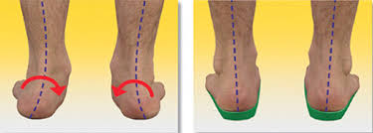
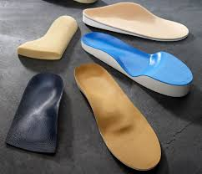
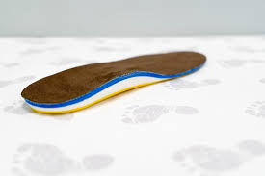
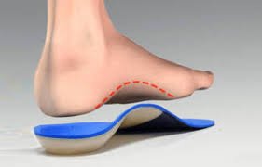
Τα ορθωτικά πέλματα του έσω υποδήματος δημιουργούνται για το κάθε άτομο ξεχωριστά, σύμφωνα με τα εξατομικευμένα χαρακτηριστικά του πέλματός του. Συνήθως έχουν υψηλό κόστος, ωστόσο έχουν τη δυνατότητά να προσαρμόζονται τέλεια στο εκάστοτε πέλμα και προσφέρουν μεγαλύτερη ανακούφιση στα σημεία πίεσης και μεγαλύτερη υποστήριξη στα σημεία που χρειάζονται.

Slide 8
Στο εμπόριο συναντάμε και τυποποιημένα ορθωτικά πέλματα (πιο οικονομικά) που στοχεύουν στην αποφόρτιση των πελμάτων από συχνές παθήσεις του άκρου ποδός, χωρίς ωστόσο να είναι πάντα αποτελεσματικά.

Slide 10
Το πελματογράφημα ενδείκνυται για:
• Παθήσεις των πελμάτων (πλατυποδία, κοιλοποδία, ραιβοποδία, προβλήματα στα μετατάρσια, πελματιαία απονευρωσίτιδα, άκανθα πτέρνας).
• Aρθρίτιδα ( οστεοαρθρίτιδα γονάτων, ισχίων, σπονδυλικής στήλης.
• Πόνους στη μέση κατά τη διάρκεια της εγκυμοσύνης ή μετά τον τοκετό.
• Παθήσεις σπονδυλικής στήλης (Σκολίωση, κήλη μεσοσπονδυλίου δίσκου)
• Προβλήματα στα κάτω άκρα λόγω σακχαρώδους διαβήτη.
• Σοβαρά διαστρέμματα, κατάγματα των κάτω άκρων και της λεκάνης.
• Aδύναμο μυϊκό σύστημα.
• Aνισοσκελία
Κάλους
Παθήσεις των γονάτων (χονδροπάθεια επιγονατίδας)

Slide 11
Παρακολουθείστε τα βίντεο
https://www.youtube.com/watch?v=XyZff4XdZdE
https://www.youtube.com/watch?v=3LeJ_hwECf4
https://www.youtube.com/watch?v=ABWiffGgHkw
https://www.youtube.com/watch?v=OAUdUyGPPRg
https://www.youtube.com/watch?v=gqOUH0CIE7U

Slide 12
Ερωτήσεις κατανόησης
Τι είναι το πελματογράφημα;
Τι είναι ο πελματογράφος;
Ποια είδη πιέσεων μετράει ο πελματογράφος; Με ποιον τρόπο γίνεται η ανάλυση των αποτελεσμάτων;
Πως μπορούν χρησιμοποιηθούν τα αποτελέσματα από το πελματογράφημα;
Αναφέρετε 4 περιπτώσεις στις οποίες ενδείκνυται το πελματογράφημα.
Τι είναι τα ορθωτικά πέλματα;
Ποιος είναι ο ρόλος τους;
Πόσα είδη γνωρίζετε;
Ποια είναι τα πλεονεκτήματα και μειονεκτήματα κάθε είδους;

